Slide 1
স্বাগতম

Slide 2
পরিচিতি
অনিরুদ্ধ বৈরাগী
সহকারী শিক্ষক(গণিত)
মহেশ্বর পাশা মাধ্যমিক বিদ্যালয়
কুয়েট, দৌলতপুর, খুলনা।
বিষয়ঃ ---- গণিত
শ্রেণিঃ ---- ৮ম
অধ্যায়ঃ. . . . ৪
অনুশীলনীঃ.. . ৪.২
সময়ঃ . . . . ৫০

Slide 3
শিক্ষার্থী বন্ধুরা তোমরা নিচের সূত্রগুলো লক্ষ্য কর-

Slide 4
শিক্ষার্থী বন্ধুরা তোমরা লক্ষ্য কর-
এখানে,
এর ঘন বুঝায়
এর ঘন বুঝায়

Slide 5
আজকের পাঠ-
ঘনের সূত্র ও এর প্রয়োগ

Slide 6
এই পাঠ শেষে শিক্ষার্থীরা-
ঘনের সূত্র প্রয়োগ করে দ্বিপদী ও ত্রিপদী রাশির ঘন নিরূপন করতে পারবে।
ঘনের সূত্র প্রয়োগ করে দ্বিপদী রাশির মান নির্ণয় করতে পারবে।

Slide 7
সমস্যাঃ 3m – 2n এর ঘন নির্ণয় কর।
সমাধানঃ
3m – 2n এর ঘন =
=
= (Ans)

Slide 8
সমস্যাঃ 2x + y এর ঘন নির্ণয় কর।
সমাধানঃ
2x + y এর ঘন =
=
= (Ans.)

Slide 9
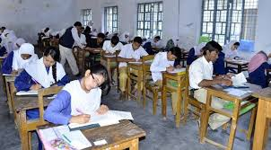
একক কাজ
সমস্যাঃ 6a – 4b এর ঘন নির্ণয় কর।

Slide 10
সমস্যাঃ a-b=3 এবং ab= 2 হলে, এর মান নির্ণয় কর।
সমাধানঃ
দেওয়া আছে, a-b=3 এবং ab=2
প্রদত্ত রাশি =
=
=
= 27 + 18
= 45 (Ans.)

Slide 11
সমস্যাঃ হলে, প্রমাণ কর যে, .
সমাধানঃ
দেওয়া আছে,
বামপক্ষ =
=
=
= 64 - 12
= 52 = ডানপক্ষ (প্রমাণিত)

Slide 12
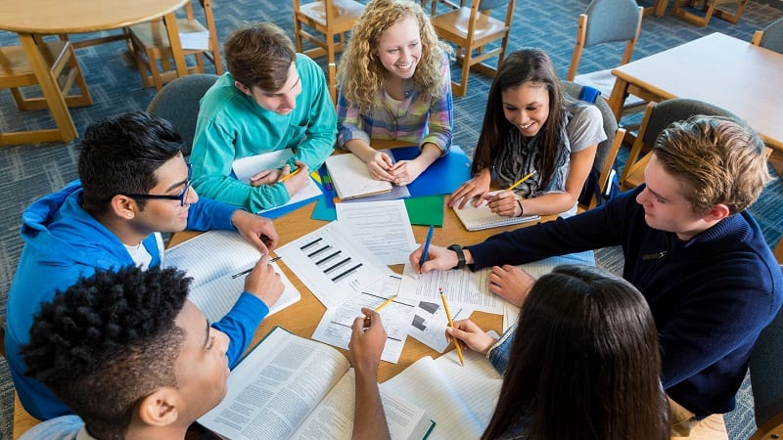
দলীয় কাজ
সমস্যাঃ হলে, প্রমাণ কর যে,

Slide 13
মূল্যায়ন

Slide 14
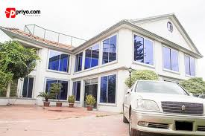
বাড়ির কাজ
সমস্যাঃ হলে, প্রমাণ কর যে,

Slide 15
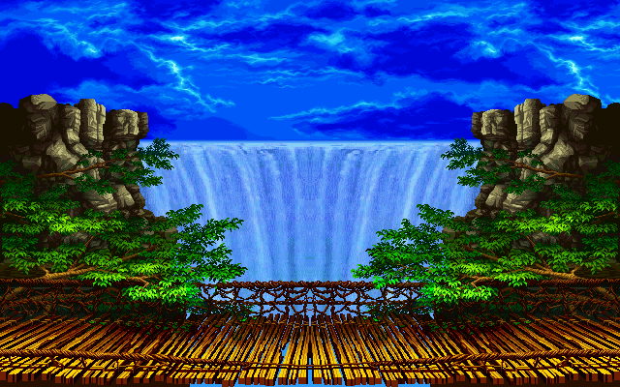
ধন্যবাদ

